Slide 2
designing
inclusive
e-governance
June 20th, 2022
Notes:
اليوم راح ابدا بنبذة سريعة عن مشروع الحكومة الإلكترونية في فلسطين ومنطقة الشرق الأوسط وشمال إفريقيا- انديجو، الممول من الحكومة الامانية وبتم تنفيذه من قبل مؤسسة ال جي اي زيد في فلسطين
بيهدف البرنامج الى تحسين الحوكمة الإلكترونية على مستوى البلديات فيما يتعلق بالخدمات والمشاركة المجتمعية.
المشروع الو ثلاث مكونات رئيسية: المكون الاول: تقديم وتحسين خدمات رقمية شاملة تتمحور حول المواطن
المكون الثاني: يركز على المشاركة المبتكرة من قبل المواطنين
المكون الثالث وهو مكون اقليمي يهدف لتبادل المعرفة حول الحوكمة الإلكترونية مع دول المينا
ينفذ المشروع بالشراكة مع وزارة الحكم المحلي كشريك رئيسي، صندوق البديات، واتحاد البلديات – واكيد بالشراكة والبلديات ومؤسسات المجتمع المدني والقطاع الخاص ووالقطاع الاكاديمي
يستهدف المشروع المواطن الفلسطيني مع التركيز بشكل خاص على الفئات المهمشة
move to next slide

Slide 3
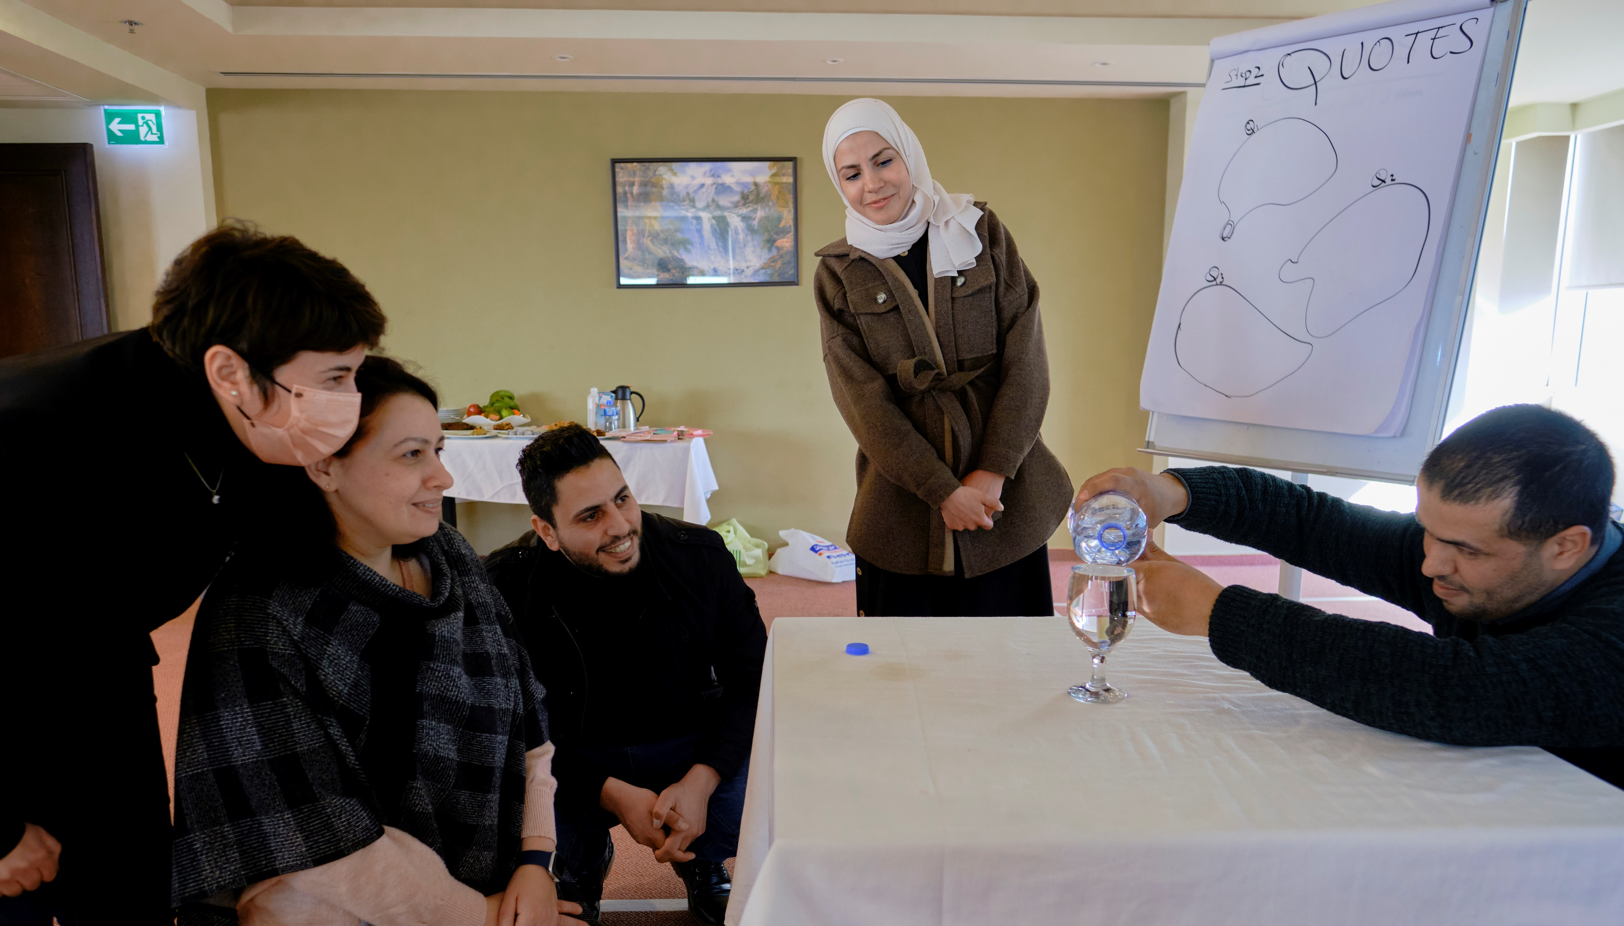
developing capacities in human-centred design.
Notes:
وهلا راح اعرضلكم بعض من نشاطاتنا الخاصة ب الشمول الرقمي او ديجيتال انكلوجن بما انه موضوعنا في هذه الجلسة
عمود اساسي في البرنامج هو منهاجية التصميم المتمحور حول الانسان
التصميم المتمحور حول الإنسان هو توجه مبتكر في التغلب على التحديات الذي يضع احتياجات الناس وتجاربهم ومتطلباتهم وتطلعاتهم في صميم عملية حل المشاكل او التحديات.
استناد اً إلى أساليب "التعلم بالتجربة" بطرق إبداعية تشاركية وتكرارية، فإنه يوفر أساليب فعالة لضمان تلبية الحلول المبتكرة لاحتياجات المواطنين من جميع الفئات.
فمن خلال برامج تدريبية مكثفة تستهدف القطاع الحكومي (موظفين البلديات) والغير حكومي من مؤسسات اهلية ومدنية واكاديمية
قمنا بتخريج 60 ميسر وميسرة حتى الان في تصميم المتمحور حول الإنسان اللي عم بقومو باستخدام هذه المنهجية مع البلديات وغيرهم من المؤسسات في فلسطين
ومن خلالهم نعمل مع 29 بلدية شريكة لتصميم او اعادة تصميم الخدمات الالكترونية للتناسب مع الاحتياجات والمتطلبات على ارض الواقع وتحاكي جميع فئات المجتمع - بمختلف الاشكال - ويب او موبايل ابليكيشنز مخصصة
حتى الآن, أُعيد تصميم 134 خدمة عامة تقدم من قبل البلديات.
- in order to develop capacities needed to meaningfully involve citizens in the design of public services, we are implementing courses and trainings in human-centred design - these include a one-year training of trainers programme addressing, in two cycles, both stakeholders from the innovation ecosystem, and actors from the government sector - we also implement HCD trainings at universities - in addition to this, next week we are organising a study tour to Sweden and Denmark for high-ranking decision-makers from Palestine to learn from international best practise in citizen-centred public sector innovation move to next slide

Slide 4
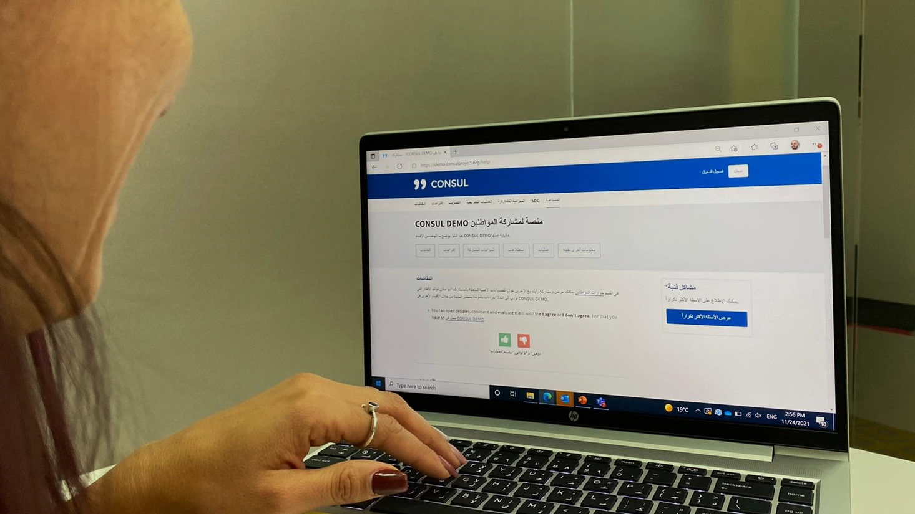
exploring new avenues for citizen engagement.
Notes:
منقوم ايضا بتطوير صيغ رقمية مبتكرة لتفاعل المواطنين ولتعزيز مشاركتهم الهادفة.
فمثلاَ, عم نعمل مع البلديات الشريكة في تخصيص واستخدام منصة قنصل وهي منصة عالمية مفتوحة المصدر لمشاركة المواطنين من مختلف الفئات مع البلديات.
هذه المنصة بتعطي المجال للمواطنين لتقديم اقترتحات والتصويت عليها بما يتوافق مع اولوياتهم واولويات البلدية
- to enhance meaningful public participation, we are promoting innovative and digital formats for citizen engagement - for example, we support partner municipalities in customising and using the open-source participation platform Consul - to specifically improve the involvement of young people in the design of their local environment, we implented public space design exercises in Nablus and Gaza that used video games as a co-creation tool
- it is also crucial to provide dedicated spaces for experimentation, where various governmental and non-governmental stakeholders can co-creatively work together to solve municipal challenges move to next slide

Slide 5
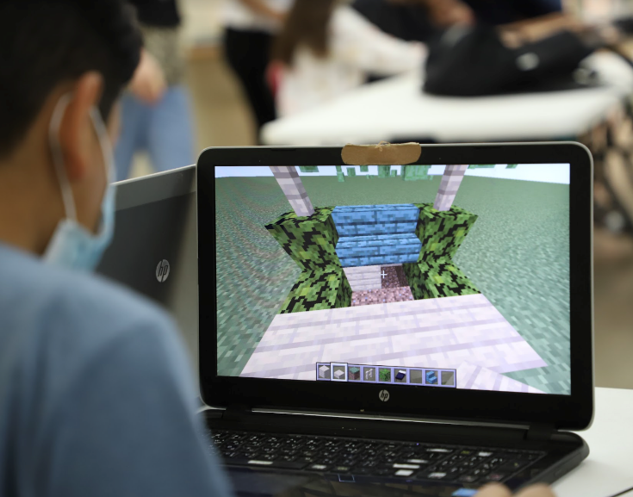
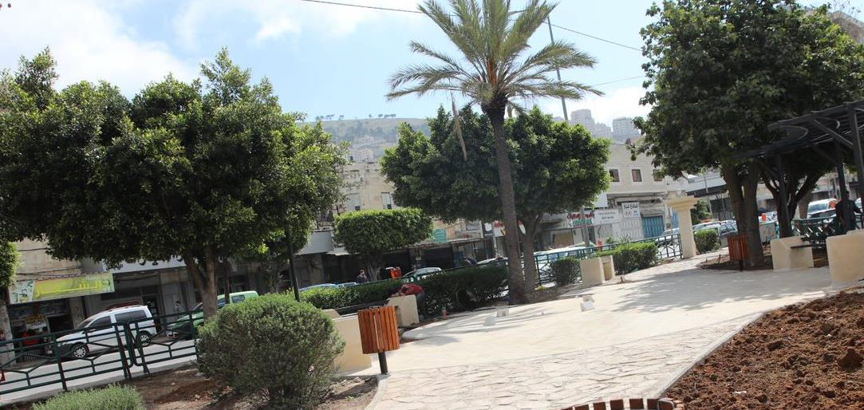
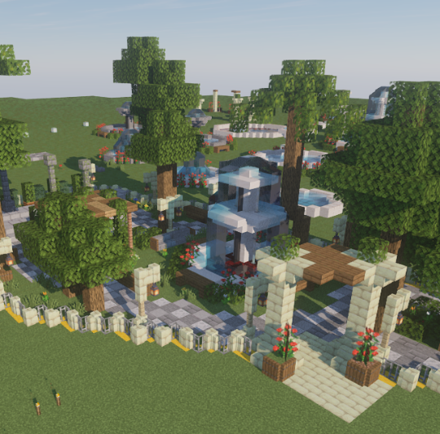
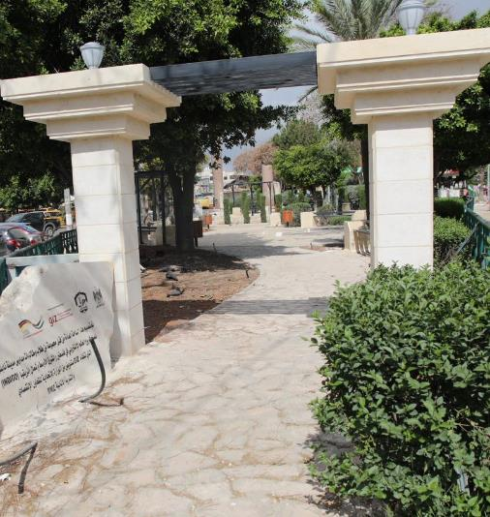
Gaming becomes reality
Notes:
ولتعزيز مشاركة الشباب والشابات، نستخدم الية الالعاب الالكترونية مثل ماينكرافت لتصميم اماكن عامة مثل الحدائق العامة كما هو الحال في نابلس وغزة،
من الضروري ايضا توفير مساحات خاصة للتجربة ليتمكن المهتمين من القطاع الحكومي والغير حكومي من العمل سوياَ لايجاد حلول للتحديات التي تواجه البديات.
وهون بحب اذكر المختبرات التقنية المبتكرة والتي أطلقت في أبريل من العام الماضي. يتم العمل فيها على مجموعة من التحديات تم تحديدها بالشراكة مع المواطنين. ويتم تنفيذ الحلول الرقمية بطريقة تشاركية تتمحور حول المواطن.
Used gaming as a tool
Minecraft – nablus
Realtime kandcaping – Gaza
Simulation games
- and to specifically improve the involvement of young people in the design of their local environment, we implented public space design exercises that used video games as a co-creation tool
it is also crucial to provide dedicated spaces for experimentation, where various governmental and non-governmental stakeholders can co-creatively work together to solve municipal challenges
https://drive.google.com/file/d/1Vu1WUs_GddH_6Fk_bHT2METqccwIqIh4/view
3:07

Slide 6
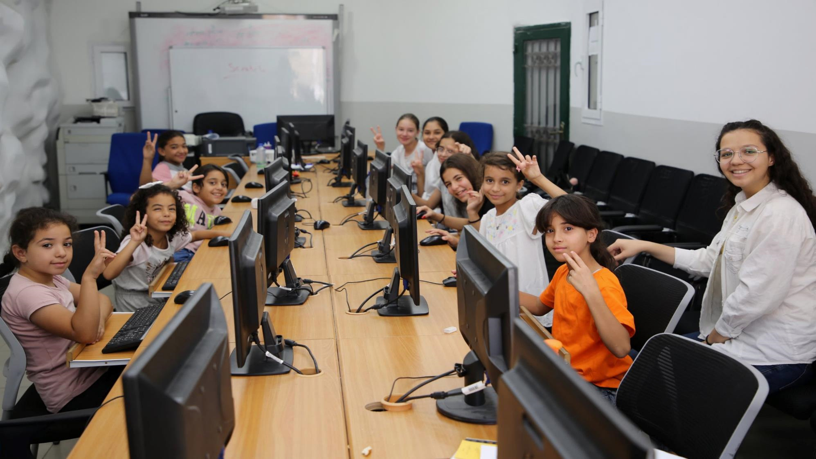
tailor-made and inclusive trainings and campaigns.
Notes:
منقوم ايضا بعقد تدريبات مخصصة لقفئات مختلفة، بتركز على الوعي الرقمي والحقوق الرقمية
فبيستهدف التدريب موظفي البلدية من جهة, وفئات مجتمعية خاصة من جهة أخرى. على سبيل المثال, الأمهات الي عليهن دعم أطفالهن في التعليم المنزلي أو الأشخاص الذي لديهم عوائق في تعلم المهارات الرقمية.
- to address the issue of lacking digital skills and awareness of digital rights, we are implementing tailor-made and inclusive trainings and campaigns - the trainings target on one hand municipal staff, and on the other specific social groups, such as, for example, single mothers who had to support their children with home schooling during the height of the Covid pandemic, or people with disability in acquiring basic digital skills

Slide 7
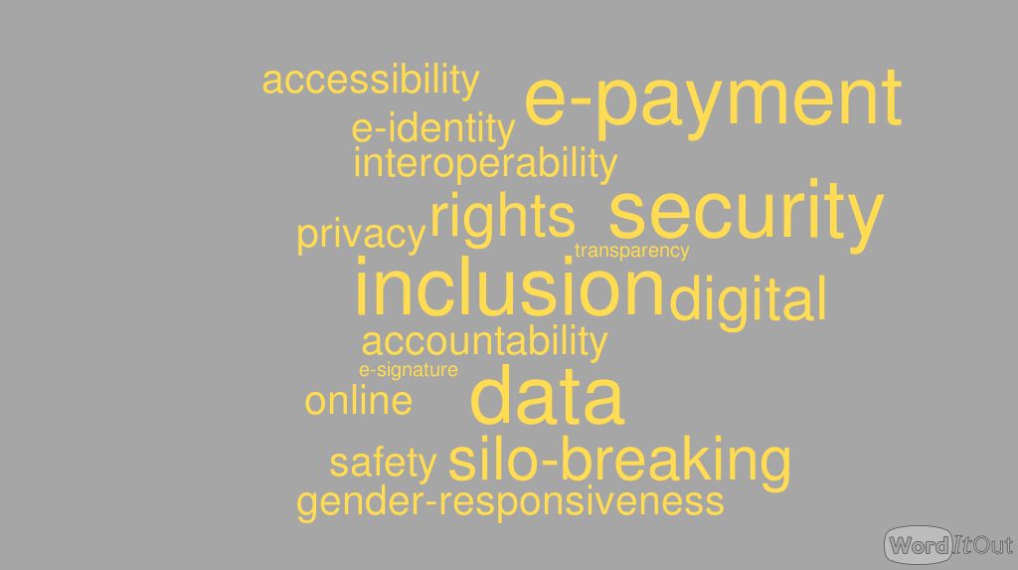
supporting
citizen-centred policy development.
Notes:
ونعمل أيضاَ مع الوزارة والبلديات الشريكة على تحديد وسد الفجوات في التنظيم المتعلق بالتحول الرقمي المتمحور حول المواطن في قظاع الحكم المحلي.
فلحد الآن, قمنا بتطوير 17 سياسة خاصة بتكنولوجيا المعلومات والتواصل الالكتروني في الهيئات المحلية مثل:
Information Security Policy
Disaster Recovery Policy
Data Integration Policy
- we also work with the national government and partner municipalities to map and address gaps in regulation related to citizen-centred digital transformation - the intent is to embed in regulation ways of working and developing digital solutions that put people's interests centre stage move to next slide

Slide 8
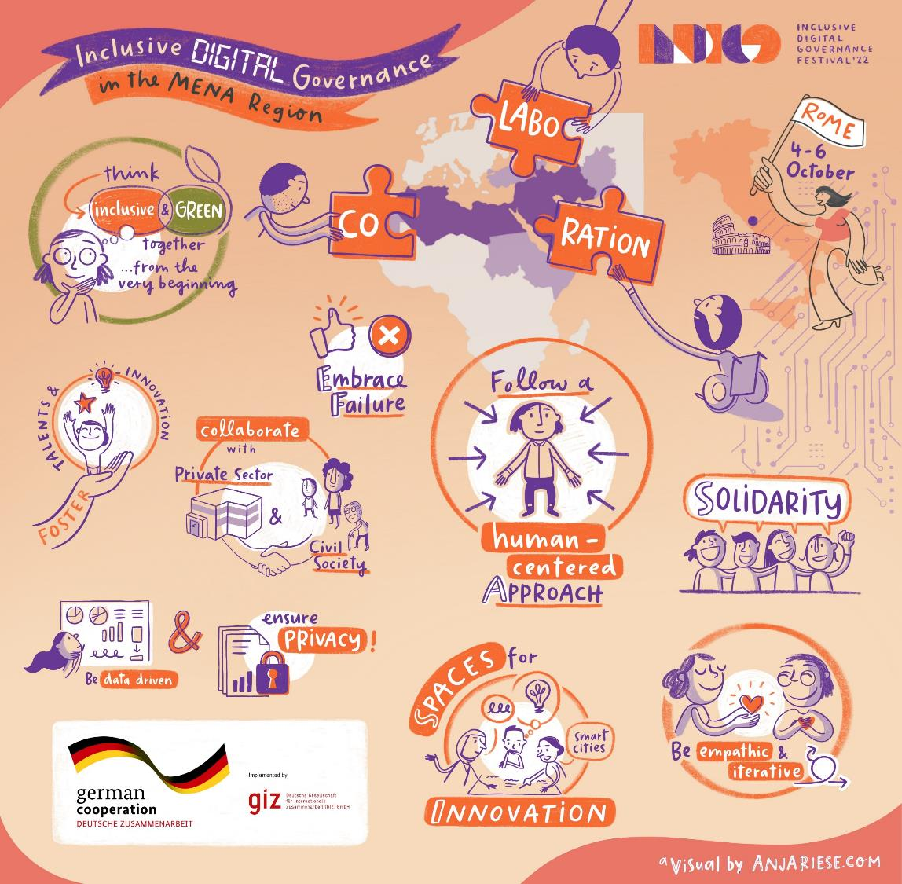
Join
INDIGO Festival 2023
Notes:
مثل ماذكرت في البداية, منعمل ايضا على التواصل مع الخبراء الإقليميين في مجال الحكم الاإلكتروني.
وبهذا السياق، منقوم بعقد مؤتمرات اقليمية سنوية لتبادل الخبرات والافكار فيما يخص الخدمات الالكترونية والمشاركة المجتمعية وننظم مختبرات اقليمية مبتكرة لهذه الاهداف
As for our regional interaction
More than 340 people from 39 countries took part in the first and second edition of the INDIGO Festival, 1st edition online, 2nd edition in Rome
this year we focused on three themes: 1. Digitalization for all: Inclusive digitalization and leave no one behind, all voices are heard in the design and implementation of e-gov solutions.. 2. Green Digitalization: e-waste and excessive use of energy explore how to maximize the potential of Green digital transformation and mitigate its negative impacts. 3. Partnerships for public sector innovation explore strategies for building strong partnerships between public and private stakeholders.

Slide 9
building on lessons learned.
build resilient and secure infrastructure
experiment with
emerging tech
institutionalize HCD and innovation
integrate
regulatory
framework
scale successful solutions
link national and local approaches
foster
cross-sectoral collaboration
Notes:
من بعض الدروس التي استخلصناها مع شركائنا من وحي تجربتنا حتى الآن:
أولاَ, نرى أن هنالك حاجة لتصدير المنهجيات والحلول الناجحة للمزيد من الهيئات المحلية. مع الأخذ بعين الاعتبار دائماَ خصوصية الواقع والاحتياجات لكل منطقة.
نرى أيضاَ ضرورة ترابط الجهود المحلية والوطنية. على سبيل المثال, من خلال منصة الخدمات المطلقة حديثاَ (حكومتي).
بالإضافة الى لذلك, من المهم أيضاَ رعاية التعاون عبر القطاعات المختلفة - مع مؤسسات حكومية أخرى إلى جانب القطاع الخاص والمجتمع المدني.
ومن خلال هذا التعاون- راح نعمل على تعزيز مأسسة المنهجيات المتمحورة حول المواطن والابتكار في القطاع العام وبناء إطار عمل منظم يدمج النواحي المختلفة نحو استراتيجية وطنية للتحول الرقمي في قطاع الحكم المحلي.
على الجانب التكنولوجي, نرى حاجة لمواصلة العمل على تعزيز بناء بنية تحتية تكنولوجية قوية وآمنة. وبحاجة لاكتشاف إمكانية توظيف تقنيات مثل الذكاء الاصطناعي و التعلم الآلي في هذا القطاع.
شكرا
Let‘s now come to the lessons we and our partners drew from our experience so far and what they could mean for our future work: (Click)
-first, we see that there is a need to scale successful approaches and solutions to more municpalities and even village councils, always keeping in mind, the specific realities and needs of each locality. (Click)
-we also see the necessity to further link local and nation approaches. For example, the recently launched national e-service platform Hukumati could also include local e-services (Click)
-in addition to this vertical integration it is also important to foster cross-sectoral collaboration with other government institutions as well as the private sector and civil society (Click)
-linked to this we will also work to further institutionalize citizen-centred approaches and innovation in the public sector and to build a regulatory framework that integrates the different aspects into a National Digital Transformation Strategy. Maybe mention the example of World Bank here (Click)
-on technological side, we see a clear need for further work on building a resilient and secure IT infrastructure and to explore the potentials of emerging tech such as artificial intelligence, machine learning or blockchain. In this regarding there is also clear demand on the partner‘s side which we can only address to a limited extent as part of the current project phase.
Thank you!

Slide 10
Yacoub Saad
yacoub.saad@giz.de

